Slide 1
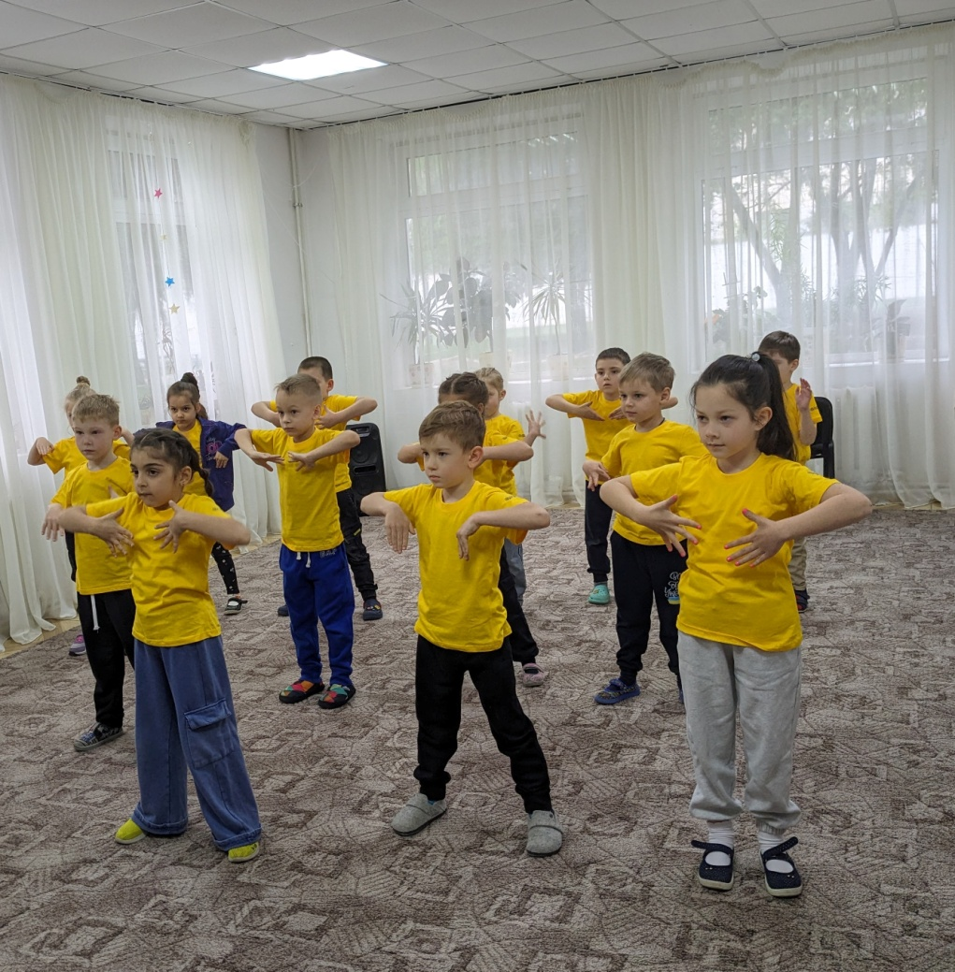
ДИТИНА У СВІТІ МИСТЕЦТВА
МЕТА: здобуття дитиною артосвіти шляхом залучення її до мистецької діяльності за спеціально створених умов для розвитку здібностей, формування здатності до самовираження в мистецькій діяльності.

Slide 2
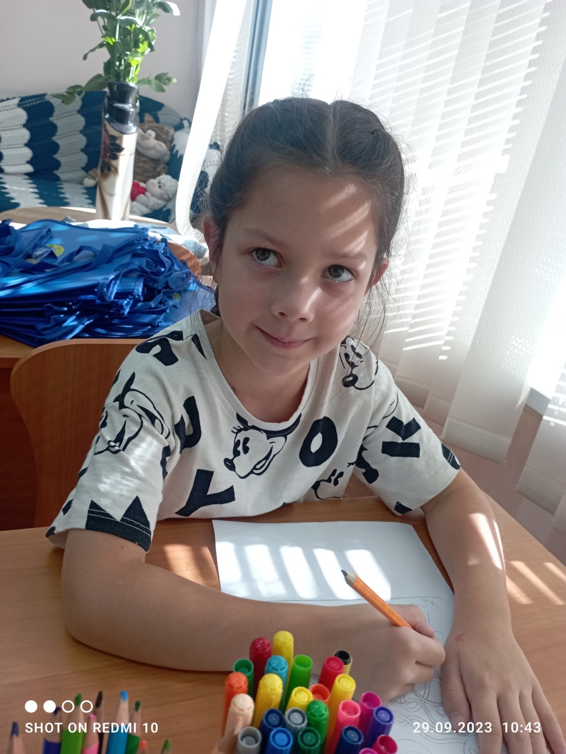
ВИДИ МИСТЕЦЬКОЇ ДІЯЛЬНОСТІ
- Художньо-продуктивна або образотворча (малювання, ліплення, аплікація)
- Літературна (слухання, аналіз художніх текстів, декламування)
- Музична (співи, слухання музики, гра на дитячих музичних інструментах, музично-ритмічна діяльність)
- Театралізована (глядацька, виконавська)

Slide 3
ХУДОЖНЬО-ПРОДУКТИВНЕ ОБРАЗОТВОРЕННЯ
Мета:
1. Формування базових якостей особистості – креативність, ініціативність, самостійність;
2. Формування емоційного інтелекту й естетичного смаку;
3. Вільного експериментування із зображувальними матеріалами;
4. Пошуку дитиною власного шляху образотворення та передачі вражень від дійсності у різних видах образотворчої діяльності

Slide 4
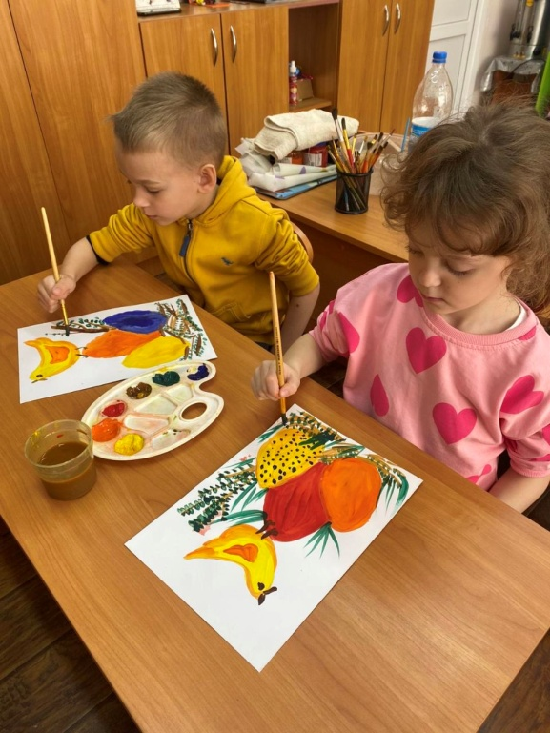
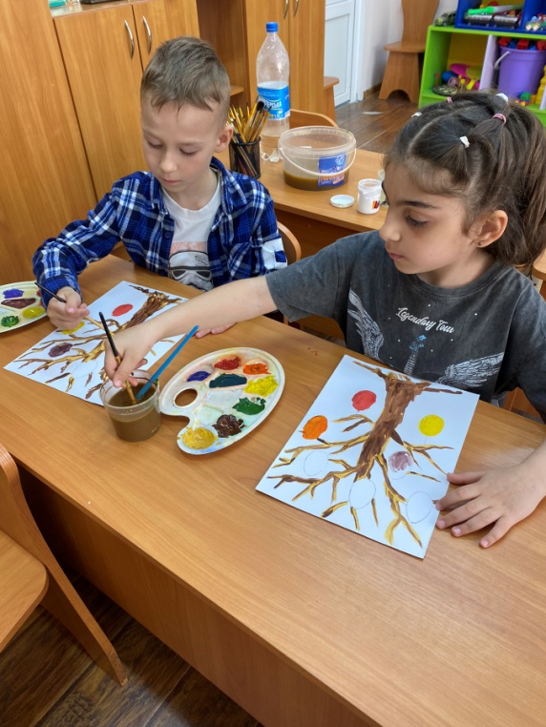
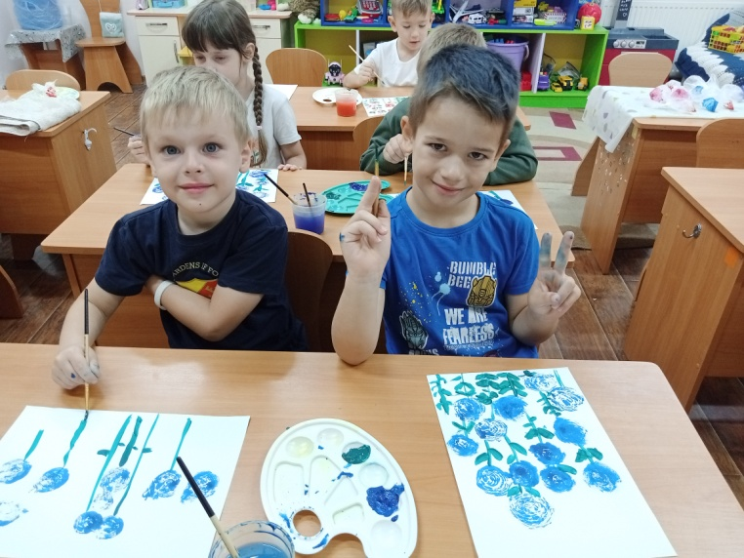
МАЛЮВАННЯ
Free painting (вільне малювання) – вільна діяльність на заняттях живописом
за рахунок УНИКНЕННЯ дітьми прямого наслідування , копіювання способів дій, нав’язаних дорослими. Застосовуємо нетрадиційні техніки малювання, які завжди дають успішний результат.

Slide 5
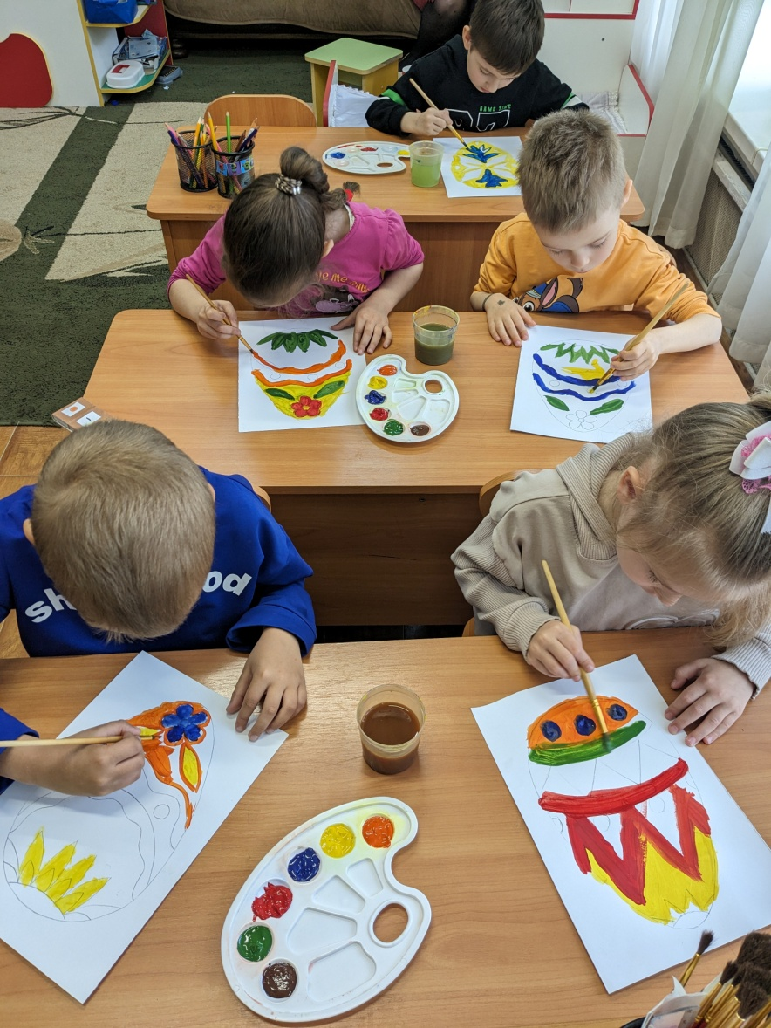
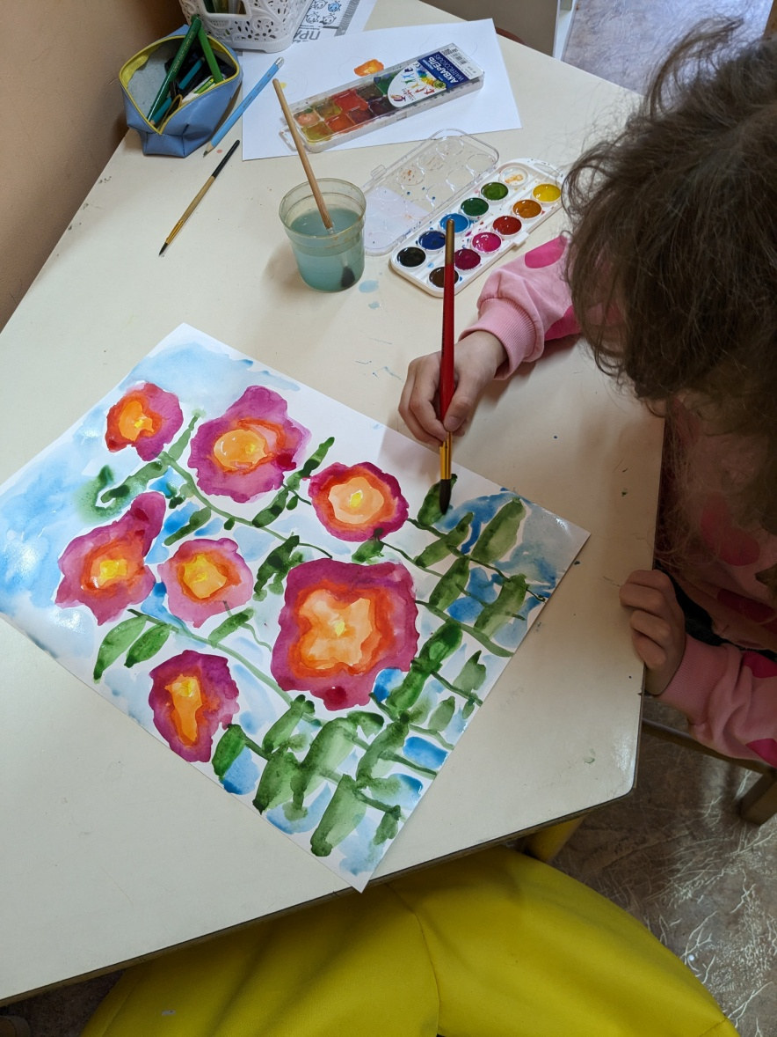
Групові та індивідуальні заняття

Slide 6
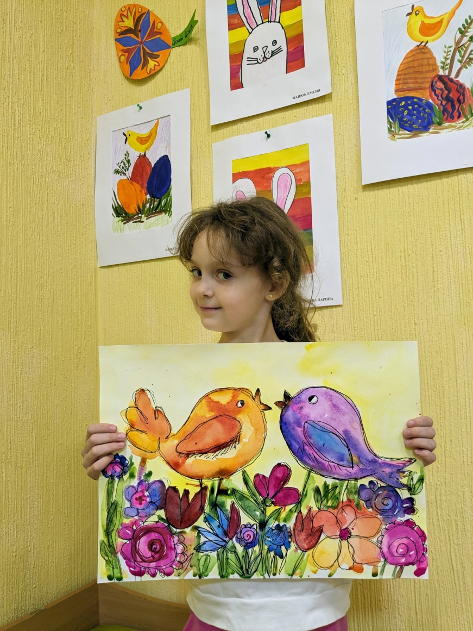
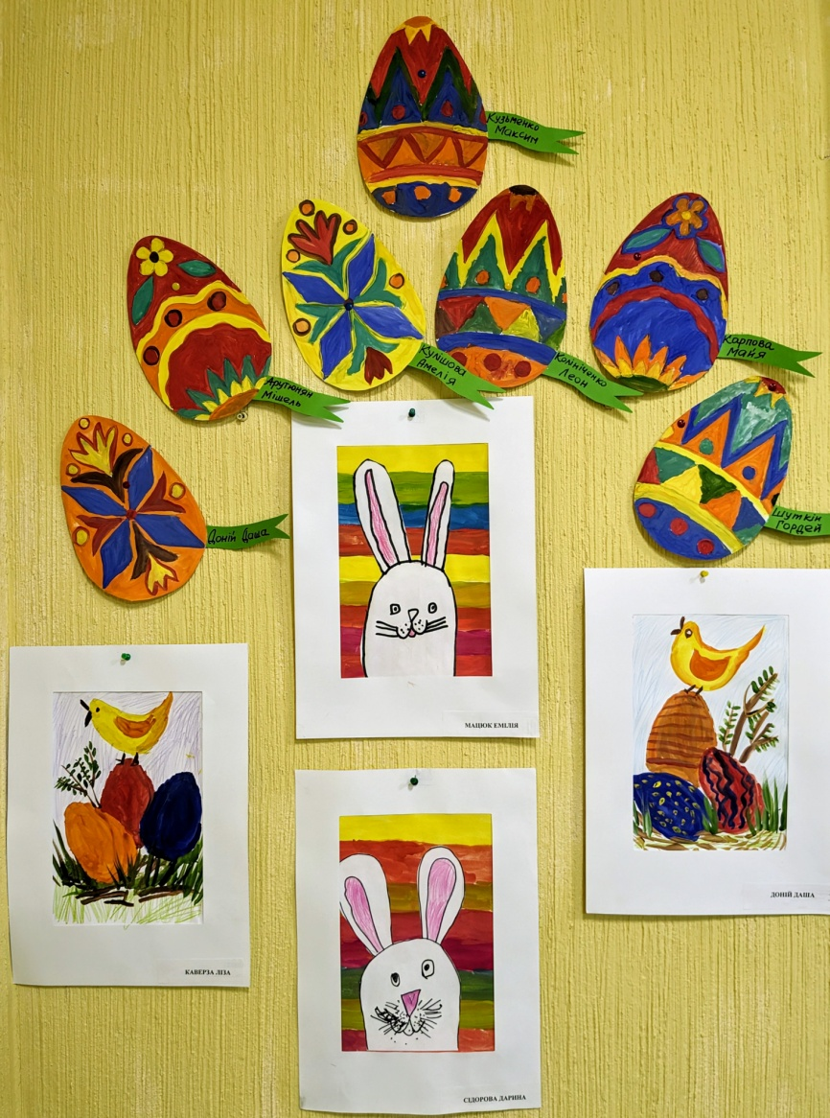
Результати художньої діяльності дітей – переможці конкурсів та ефектні виставки дитячих робіт

Slide 7
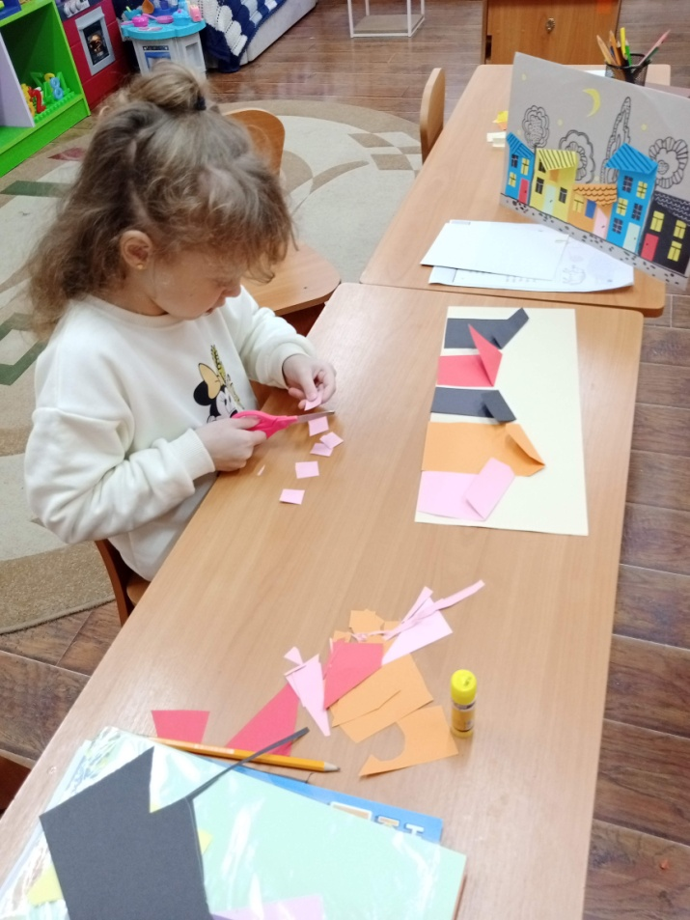
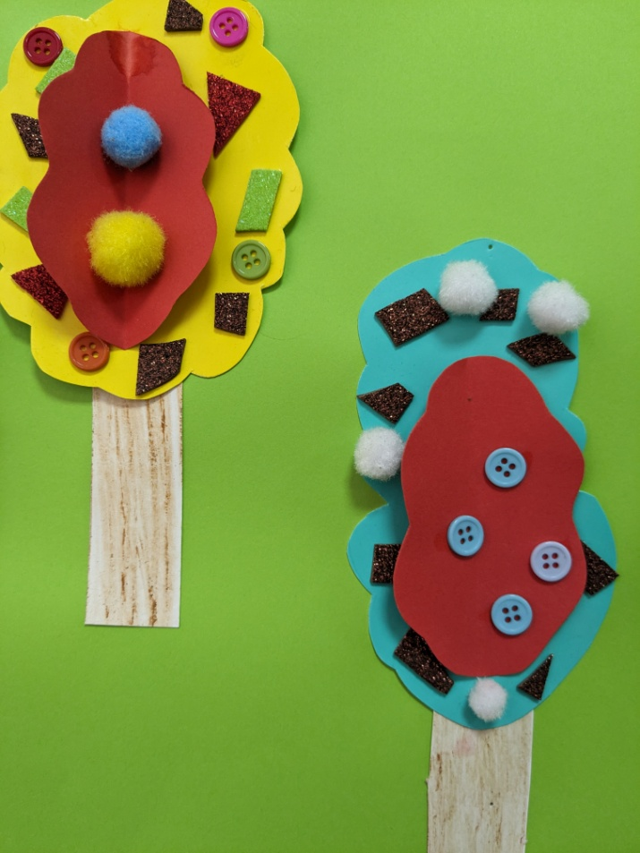
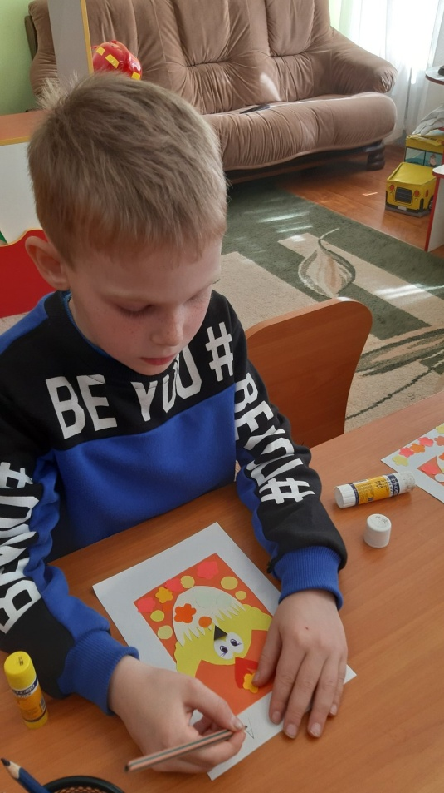
АПЛІКАЦІЯ
(конструктивне образотворення)
Створення образів за допомогою використання різних матеріалів (папір, тканина, нитки тощо)

Slide 8
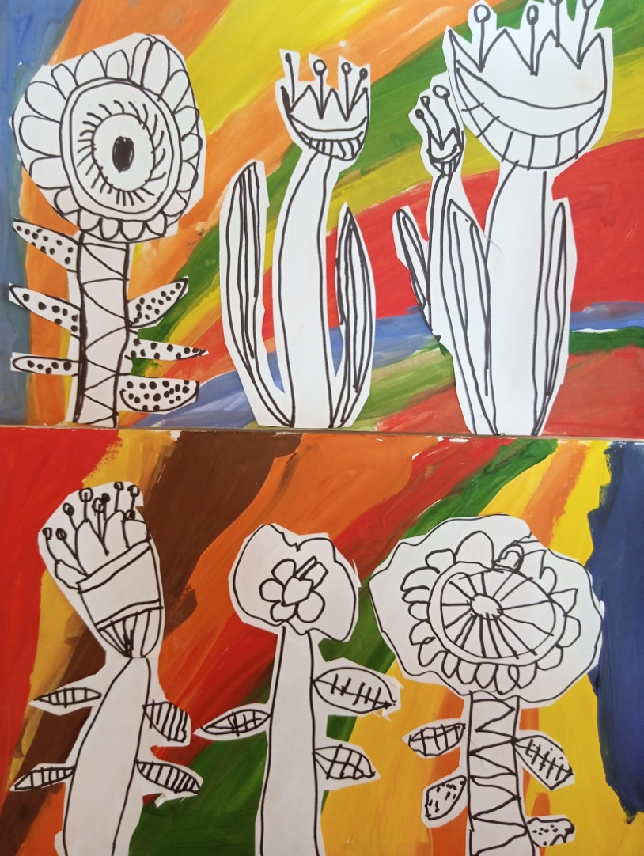
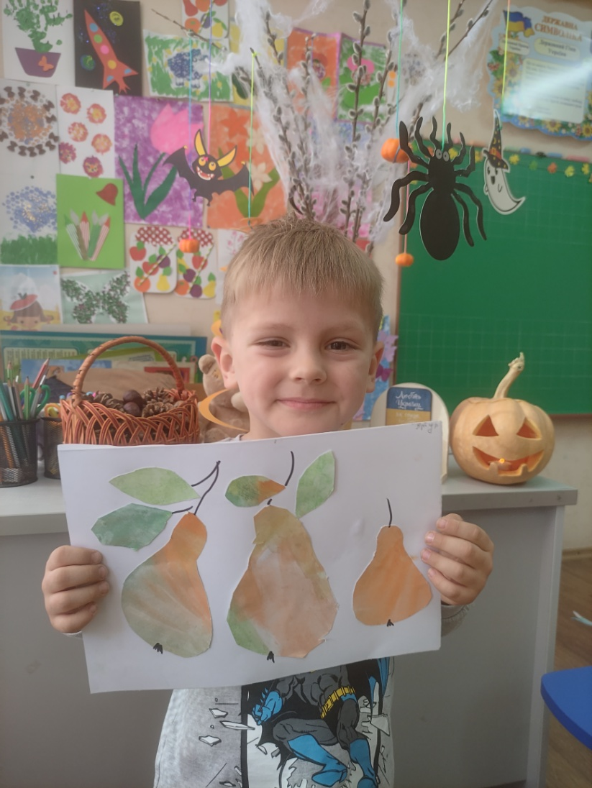
Поєднання різних видів образотворчого мистецтва у аплікації

Slide 9
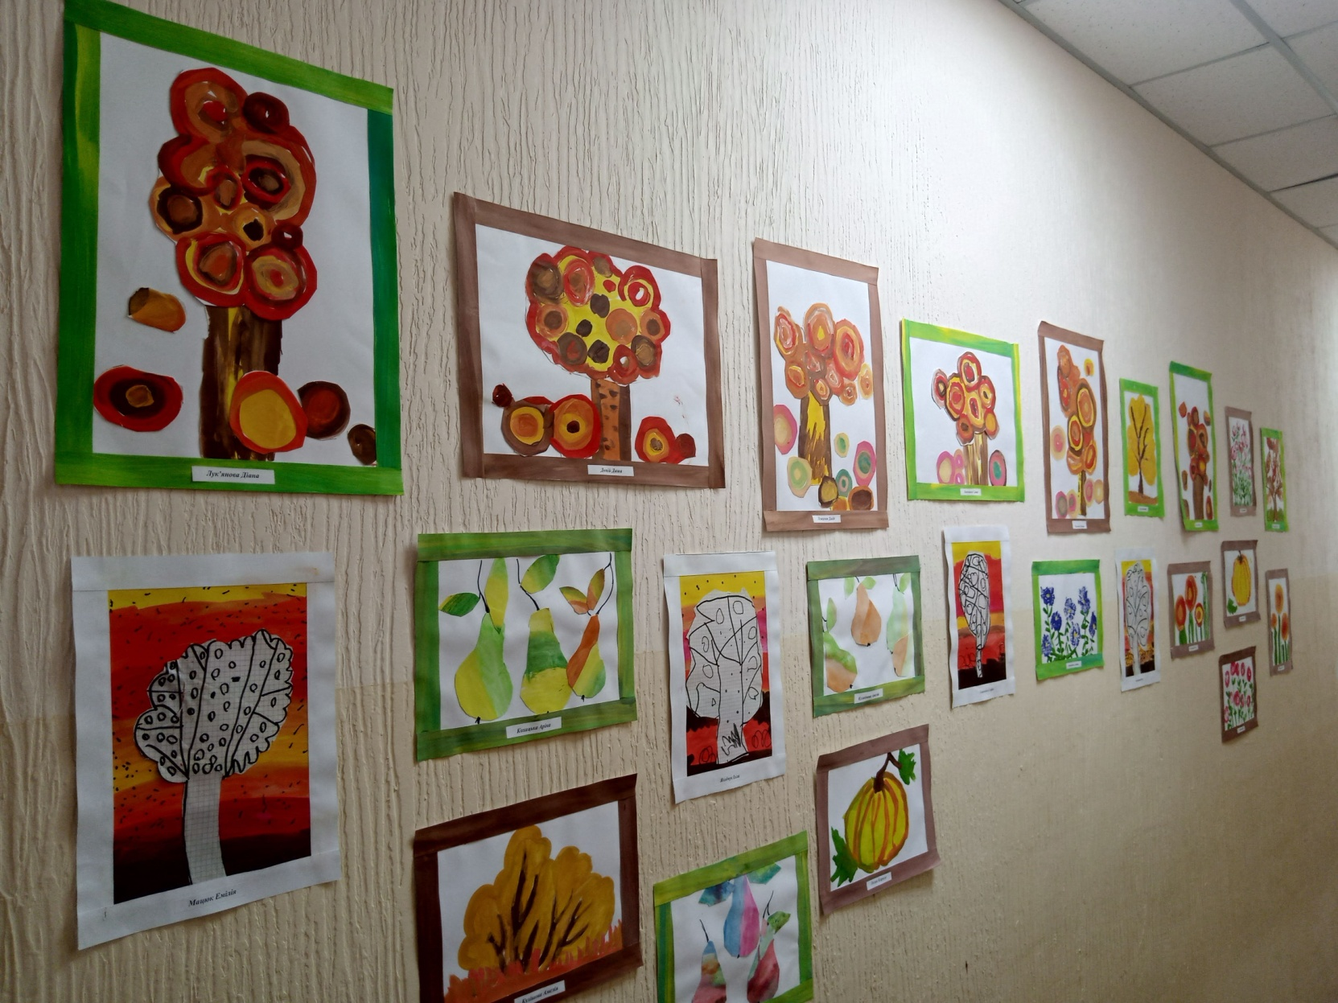
Використання проектних робіт у експозиціях дитячого садочку

Slide 10
МУЗИЧНА ДІЯЛЬНІСТЬ
Мета:
використання музики як універсального засобу впливу на розвиток дитячої особистості;
формування емоційно-позитивного ставлення до музичних видів діяльності (співи, слухання, гра на дитячих музичних інструментах, музично-ритмічна діяльність, музична гра);
забезпечення умов до активного включення дітей у музичні види діяльності під час фрагментів життєдіяльності та різних форм освітньої роботи в ЗДО й умовах сім’ї .

Slide 11
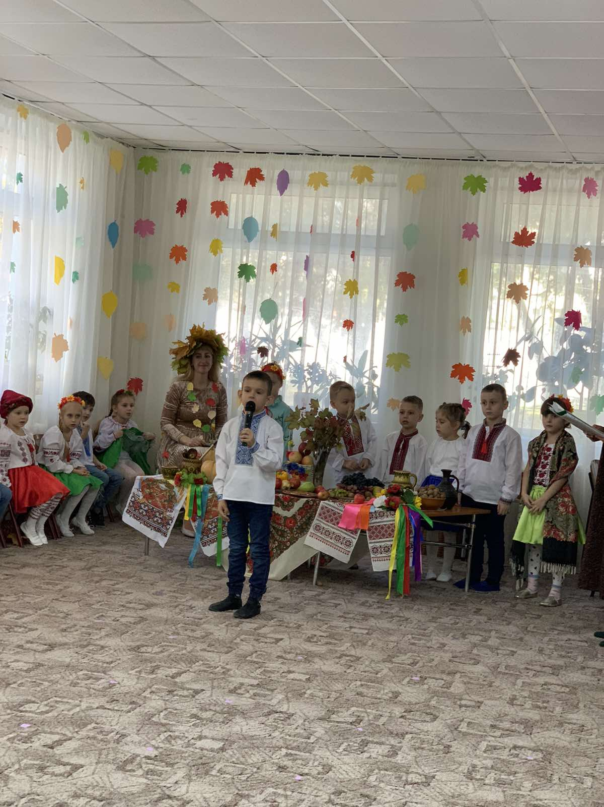
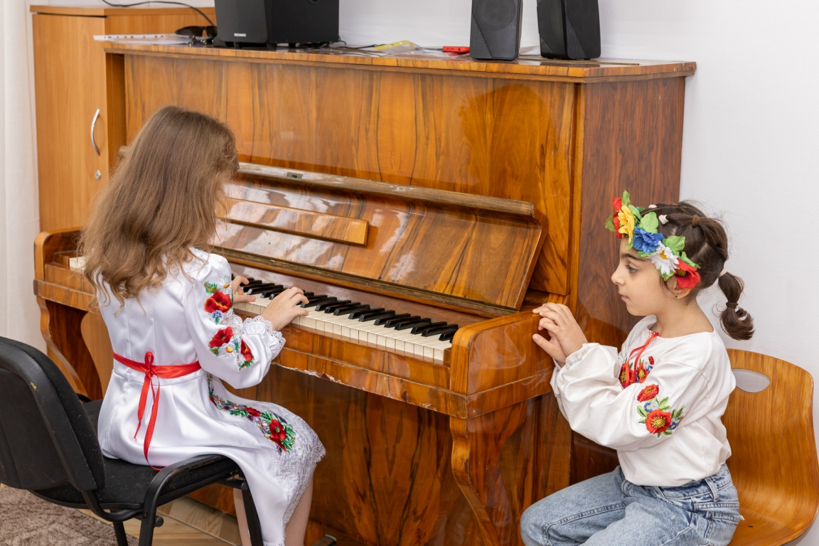
Музичне образотворення – це відчуття, сприймання, переживання, проживання музичних образів та оживлення їх під час виконавської діяльності голосом, рухами, грою на дитячих музичних інструментах.

Slide 12
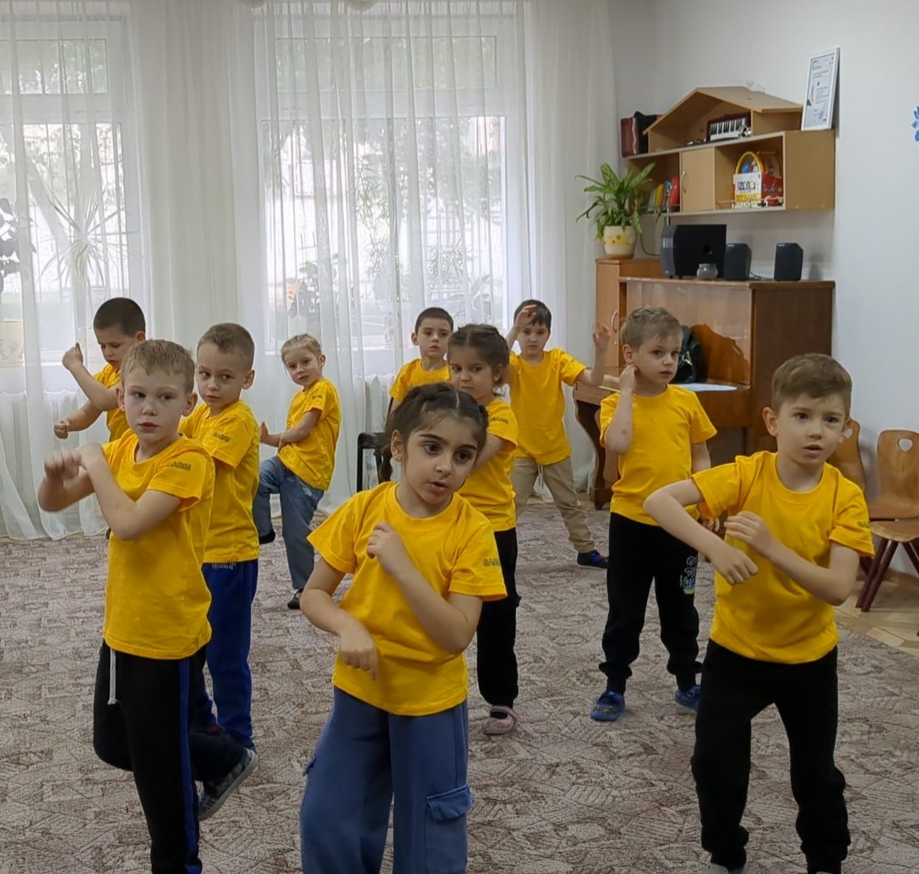
Музично-ритмічна діяльність поєднує у собі: рух, музику, пластику і танець. А регулярні заняття сприяють розвитку музично-творчих здібностей, розвивають уяву, витримку, моральні і естетичні якості.

Slide 13
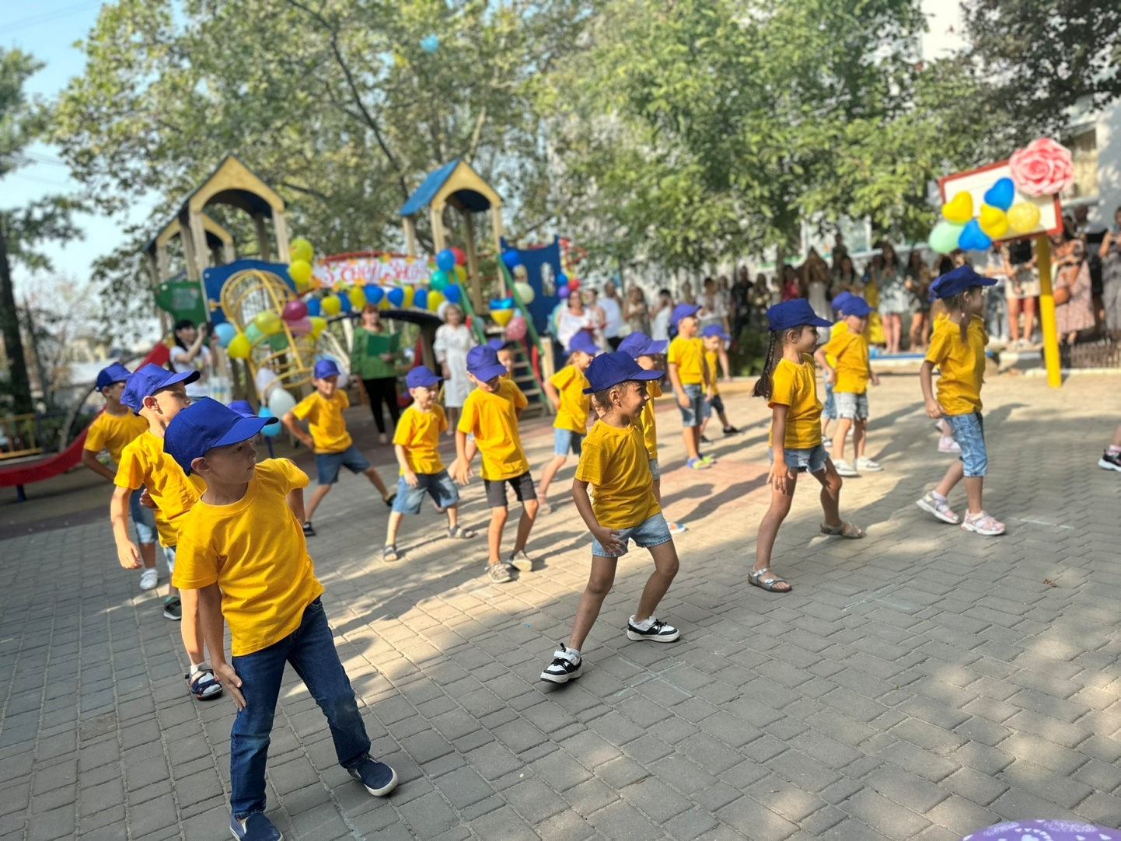
Як результат кропіткої роботи педагогів та вихователів – яскраві виступи на святах у дитячому садочку

Slide 14
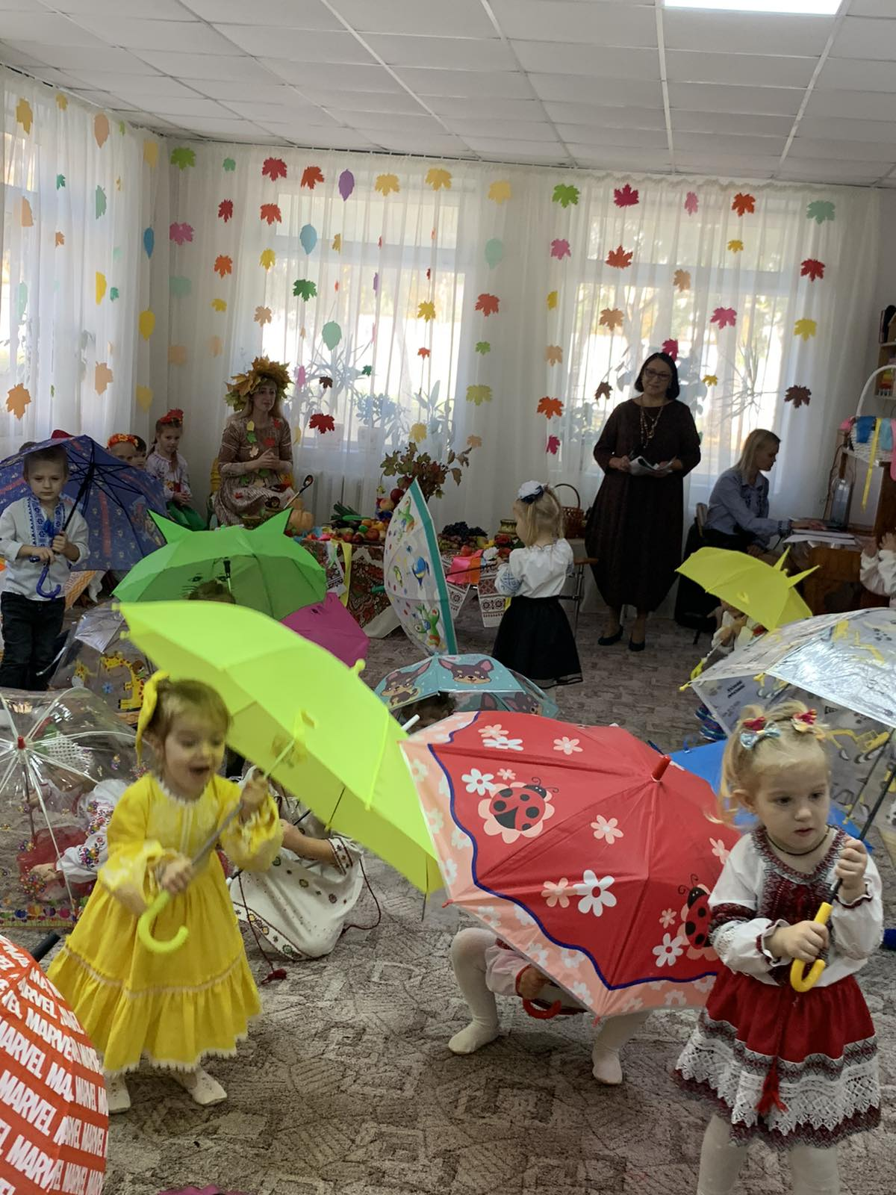
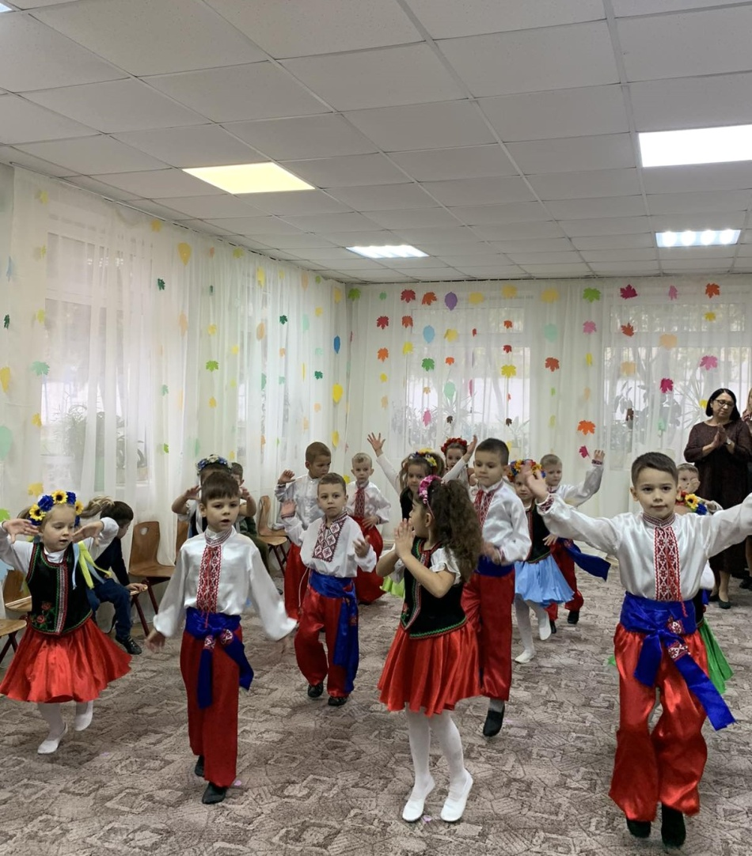
У святкових заходах беруть участь як найстарші діти з хореографічними постановками так і малюки, які пробують свої сили у танці

Slide 15
ЛІТЕРАТУРНЕ ОБРАЗОТВОРЕННЯ
Мета:
Формувати основи для зацікавленого маленького читача;
Формувати установку на отримання задоволення від слухання книжки;
Заохочувати дітей емоційно сприймати літературні твори та висловлювати своє ставлення до них.
Реалізація завдань Програми стосовно тематичного підрозділу “Літературне образотворення” здійснюється за певними напрямами:
1. народні родзинки для дитини (фольклор);
2.письменники для дітей;
3. світ художнього тексту;
4 літературно-розвивальний простір

Slide 16
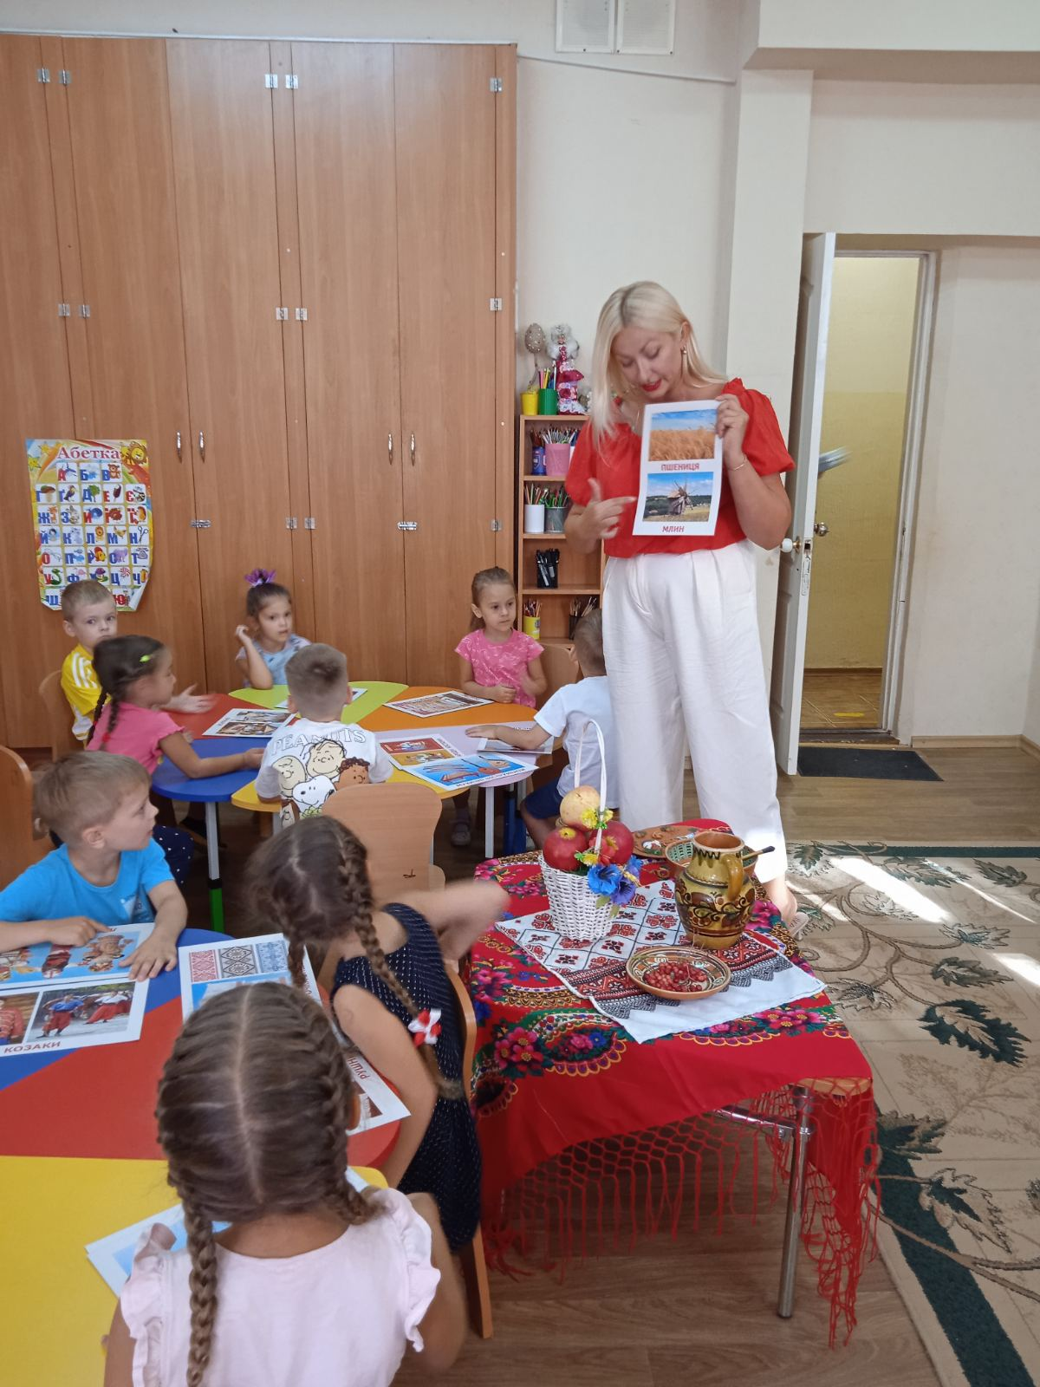
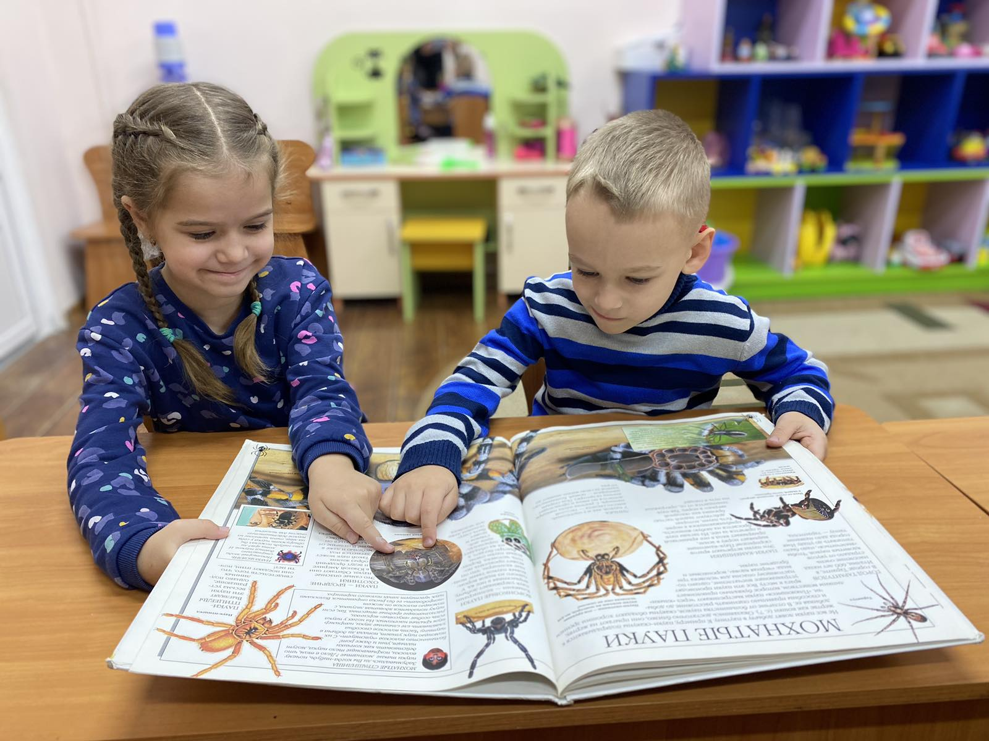
Художній твір пробуджує у дитини глибокі почуття, які активізують творчу уяву і стають спонукою до творчої діяльності під впливом вражень від сприйнятого (обігравання літературних сюжетів, інсценування, музикування, утілення образів у малюнку, конструктивних формах).

Slide 17
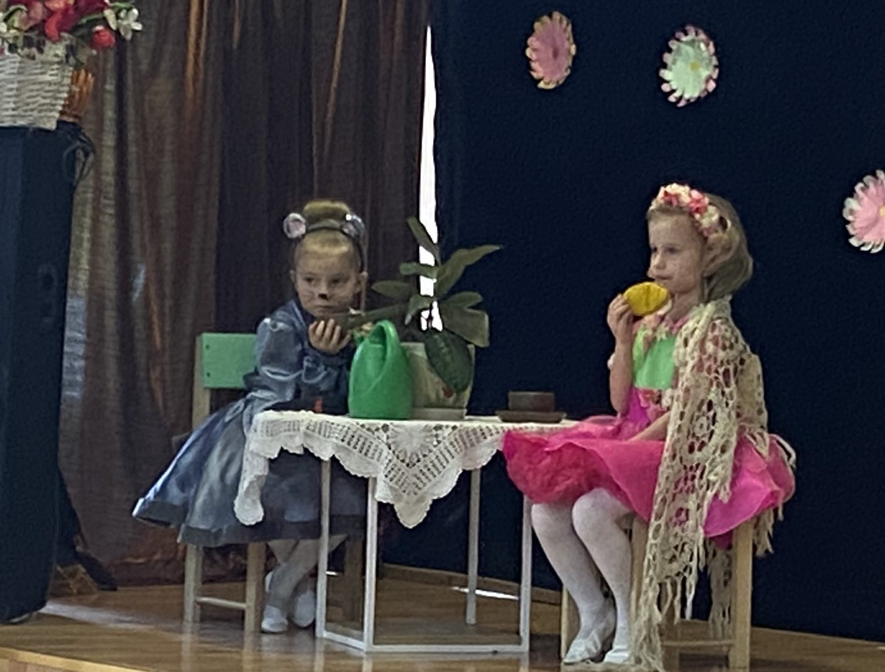
ТЕАТРАЛЬНЕ ОБРАЗОТВОРЕННЯ
Мета:
Створити умови для формування в дітей основ глядацької та виконавської культур

Slide 18
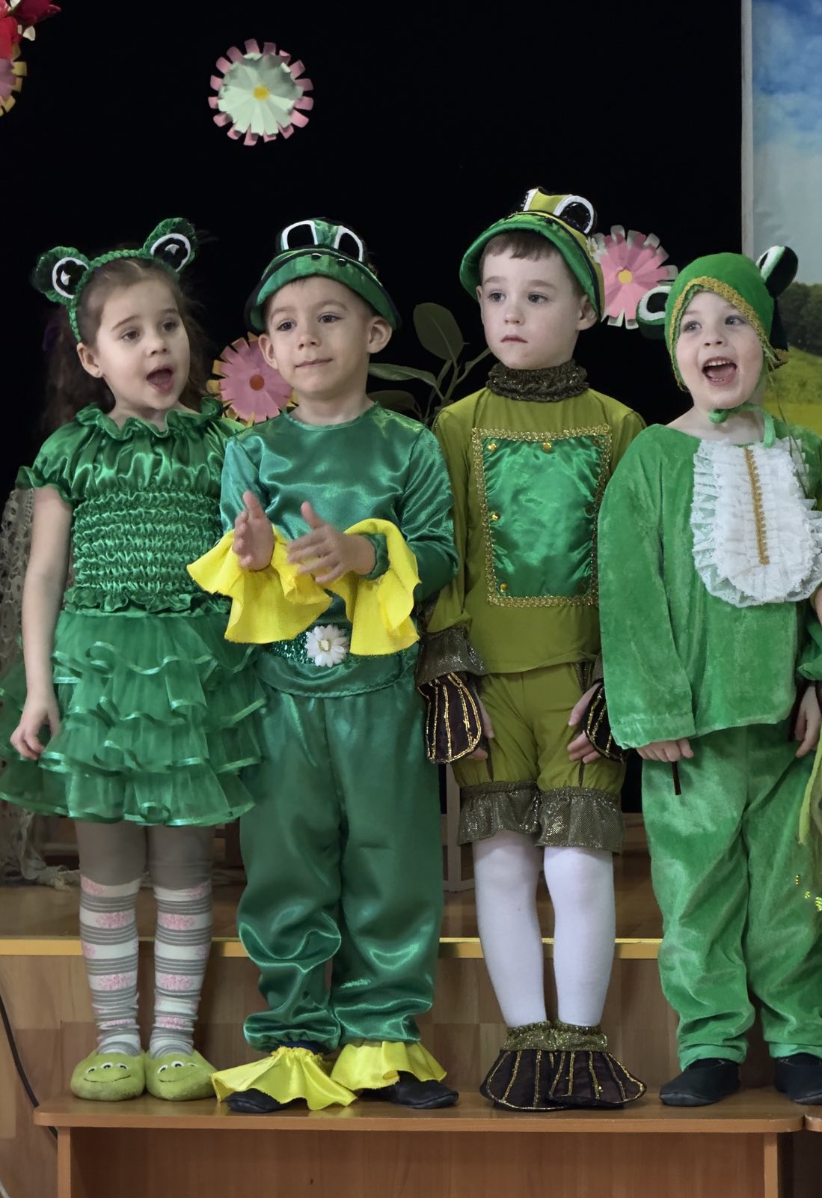
Вплив театру на розвиток особистості дитини
1 Емоційний (глядач приходить у театр за емоціями)
2. Естетичний (формується естетичний смак)
3. Когнітивний (пробуджує думку, змушує глядача мислити)
4. Комунікативний (є засобом колективного співпереживання)
5. Рівень психічних процесів(увага, уява, пам’ять, мислення, мовлення)

Slide 19
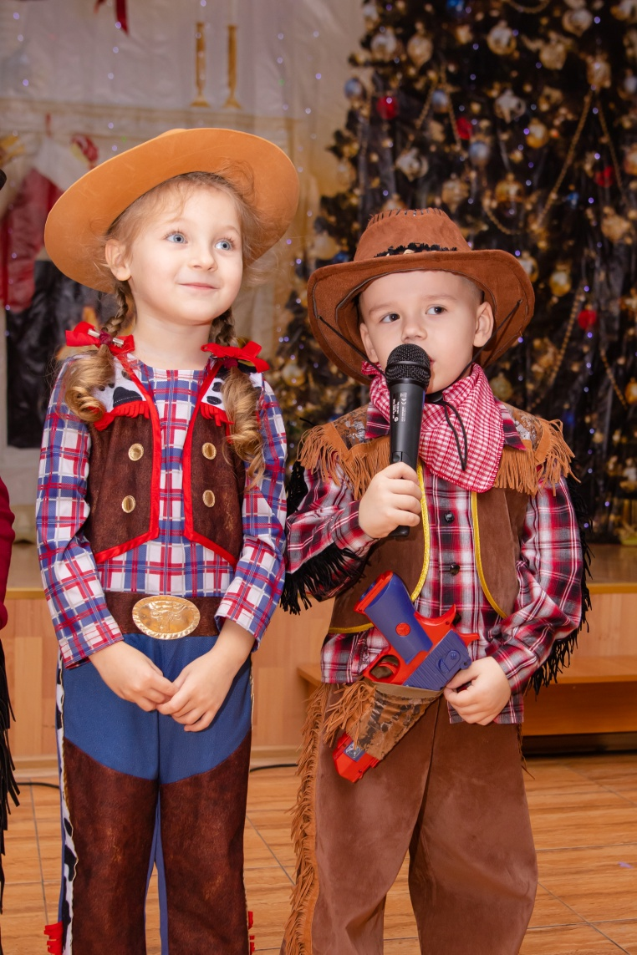
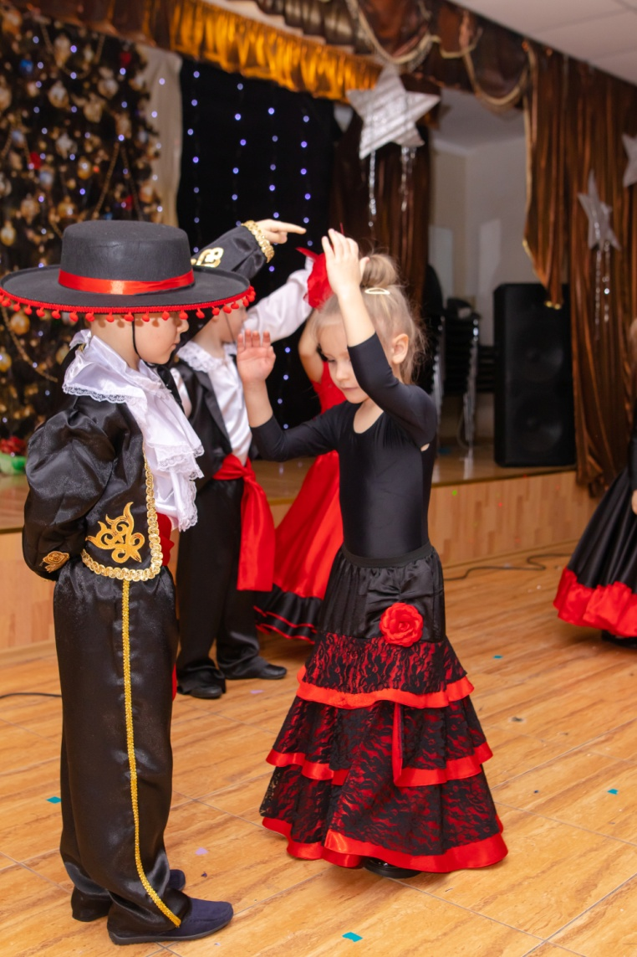
Театралізовані святкові ранки – як підсумок колективної роботи музичного керівника, хореографа та вихователя

Slide 20
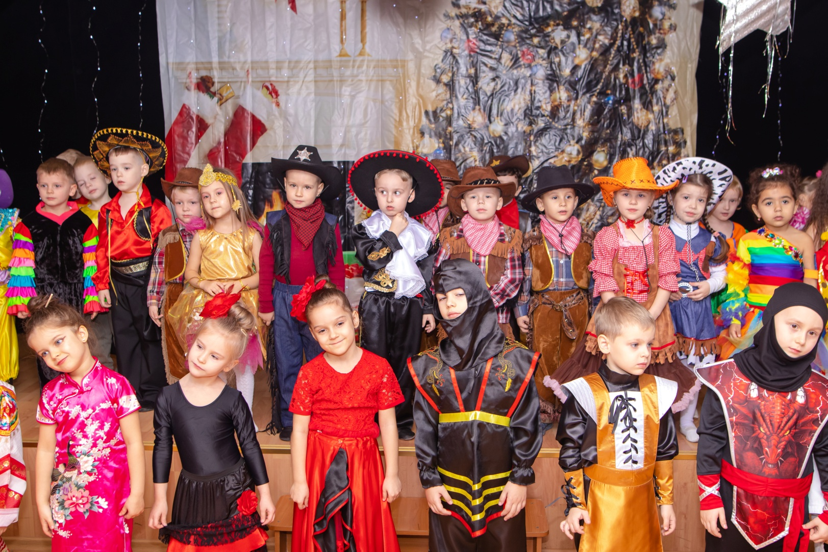
Залучення абсолютно всіх вихованців до театральної постановки

Slide 21
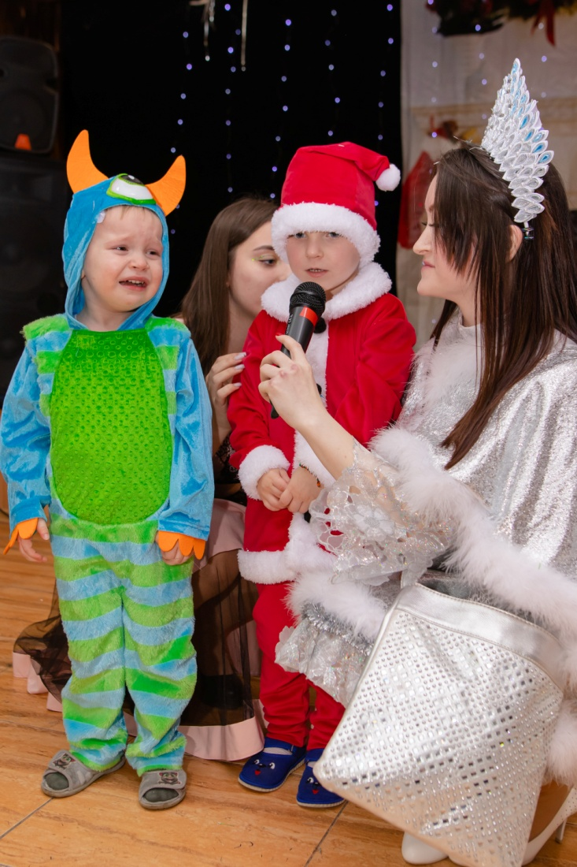
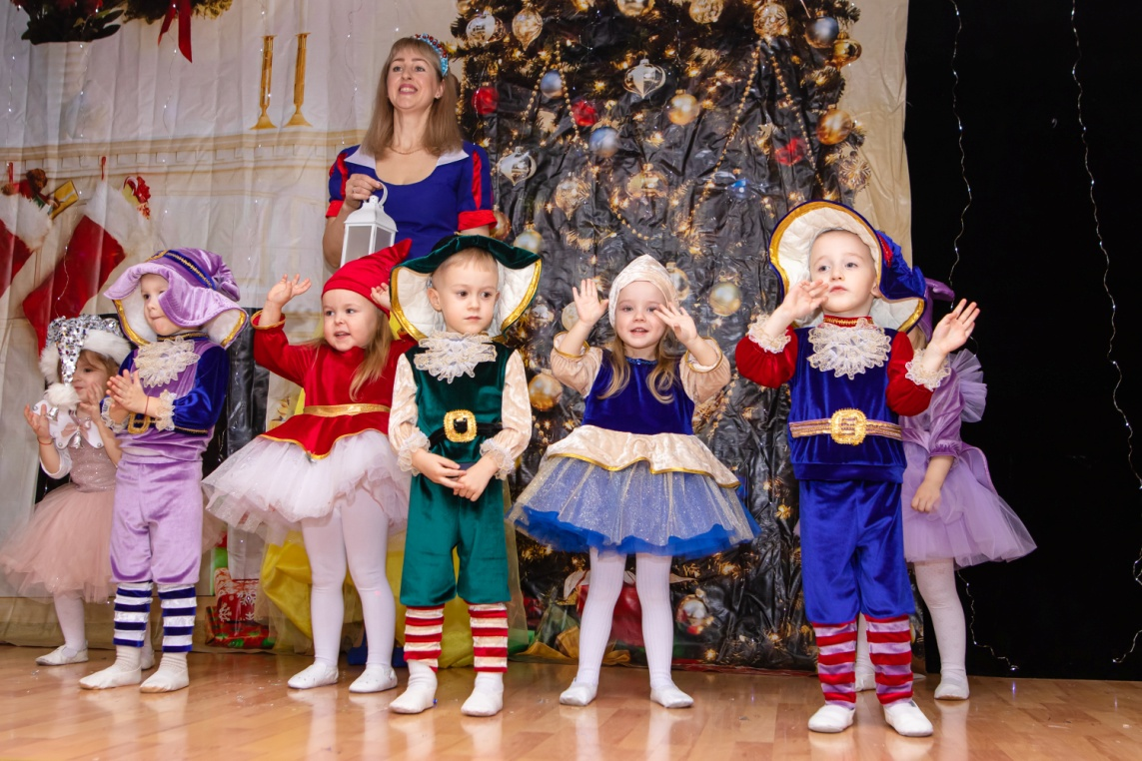
Залучення до активних дій наймолодших вихованців

Slide 22
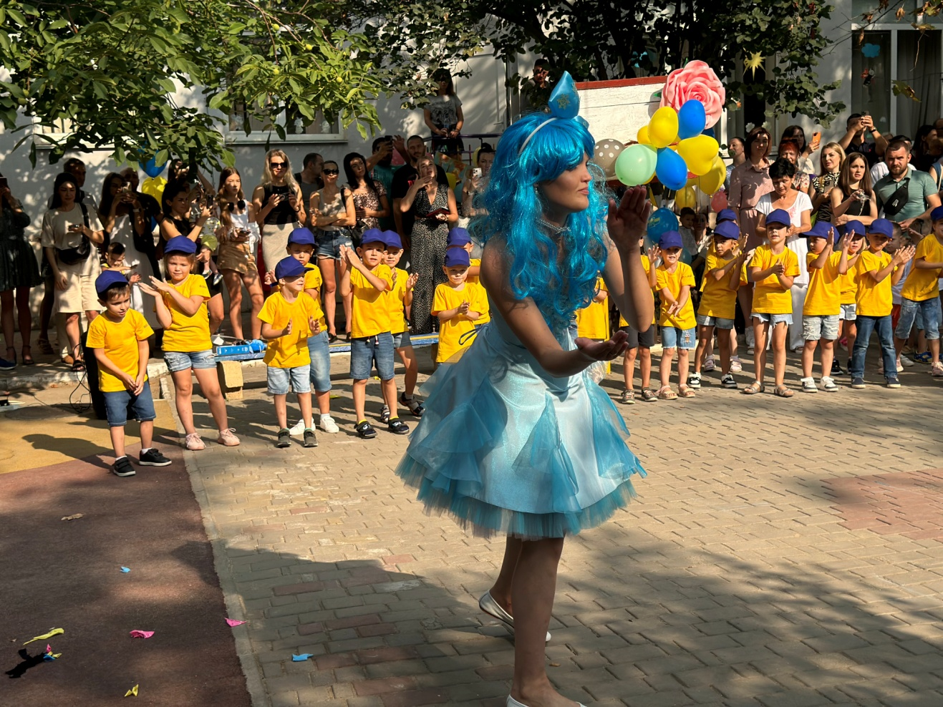
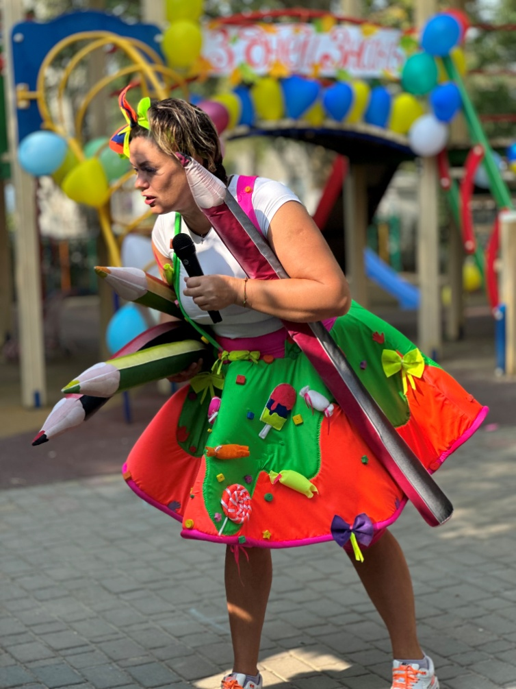
Участь у театральній діяльності педагогічних працівників садочку

